Slide 1
第2章 线性表
第3章 栈和队列
第4章 串、数组和广义表
线性结构
（逻辑、存储和运算）
线性结构的定义：
若结构是非空有限集，则有且仅有一个开始结点和一个终端结点，并且所有结点都最多只有一个直接前趋和一个直接后继。
可表示为：（a₁ , a₂ , ……, a_{n}）
北京林业大学信息学院

Slide 2
线性结构表达式：（a₁ , a₂ , ……, a_{n}）
线性结构的特点：
① 只有一个首结点和尾结点；
② 除首尾结点外，其他结点只有一个直接前驱和一个直接后继。
简言之，线性结构反映结点间的逻辑关系是 一对一 的
线性结构包括线性表、堆栈、队列、字符串、数组等等，其中，最典型、最常用的是
线性表
北京林业大学信息学院

Slide 3

第2章 线性表
教学目标
1. 了解线性结构的特点
2.掌握顺序表的定义、查找、插入和删除
3.掌握链表的定义、查找、插入和删除
4.能够从时间和空间复杂度的角度比较两种存储结构的不同特点及其适用场合
北京林业大学信息学院

Slide 4
教学内容
2.1 线性表的类型定义
2.2 线性表的顺序表示和实现
2.3 线性表的链式表示和实现
北京林业大学信息学院

Slide 5
2.1 线性表的类型定义
线性表的定义：用数据元素的有限序列表示
（a₁, a₂, … a_{i-1，}a_{i}, a_{i＋1} ，…, a_{n}）
数据元素
线性起点
a_{i}的直接前趋
a_{i}的直接后继
线性终点
n为元素总个数，即表长
下标，是元素的序号，表示元素在表中的位置
n=0时称为
空表
北京林业大学信息学院

Slide 6
例1 分析26 个英文字母组成的英文表
（ A, B, C, D, …… , Z）
数据元素都是字母; 元素间关系是线性
例2 分析学生情况登记表
学号 | 姓名 | 性别 | 年龄 | 班级
041810205 | 于春梅 | 女 | 18 | 04级计算机1班
041810260 | 何仕鹏 | 男 | 20 | 04级计算机2班
041810284 | 王 爽 | 女 | 19 | 04级计算机3班
041810360 | 王亚武 | 男 | 18 | 04级计算机4班
： | ： | ： | ： | ：
数据元素都是记录; 元素间关系是线性
同一线性表中的元素必定具有相同特性
北京林业大学信息学院

Slide 7

抽象数据类型的定义为：
  线性表的基本操作
1. 初始化线性表L InitList(L)
2. 销毁线性表L DestoryList(L)
3. 清空线性表L ClearList(L)
4. 求线性表L的长度 ListLength(L)
5. 判断线性表L是否为空 IsEmpty(L)
6. 获取线性表L中的某个数据元素内容 GetElem(L,i,e)
7. 检索值为e的数据元素 LocateELem(L,e)
8. 返回线性表L中e的直接前驱元素 PriorElem(L,e)
9. 返回线性表L中e的直接后继元素 NextElem(L,e)
10. 在线性表L中插入一个数据元素 ListInsert(L,i,e)
11. 删除线性表L中第i个数据元素 ListDelete(L,i,e)
北京林业大学信息学院

Slide 8
2.2 线性表的顺序表示和实现
线性表的顺序表示又称为顺序存储结构或顺序映像。
顺序存储定义：把逻辑上相邻的数据元素存储在物理上相邻的存储单元中的存储结构。
简言之，逻辑上相邻，物理上也相邻
顺序存储方法：用一组地址连续的存储单元依次存储线性表的元素，可通过数组V[n]来实现。
北京林业大学信息学院

Slide 9
存储地址
存储内容
元素1
L_{o}
元素2
Lo+m
……..
顺序存储
元素i
Lo+(i-1)*m
……..
元素n
Lo+（n-1)*m
Loc(元素i)=Lo+（i-1)*m
北京林业大学信息学院

Slide 10
顺序表的类型定义
#define MAXSIZE 100 //最大长度
typedef struct {
ElemType *elem; //指向数据元素的基地址
int length; //线性表的当前长度
int listsize； //当前分配的存储容量
}SqList；
数据结构基本运算操作有：
查找、插入、删除
北京林业大学信息学院

Slide 11
补充：C语言的动态分配函数（ <stdlib.h> ）
malloc(m)：开辟m字节长度的地址空间，并返回这段空间的首地址
sizeof(x)：计算变量x的长度
free(p)：释放指针p所指变量的存储空间，即彻底删除一个变量
北京林业大学信息学院

Slide 12
补充：C++的动态存储分配
new 类型名T（初值列表）
功能：
  申请用于存放T类型对象的内存空间，并依初值列表赋以初值
结果值：
  成功：T类型的指针，指向新分配的内存
  失败：0（NULL）
int *p1= new int;
或 int *p1 = new int(10);
delete 指针P
功能：
  释放指针P所指向的内存。P必须是new操作的返回值
delete p1;
北京林业大学信息学院

Slide 13

补充：C++中的参数传递
函数调用时传送给形参表的实参必须与形参在类型、个数、顺序上保持一致
参数传递有两种方式
  传值方式（参数为整型、实型、字符型等）
  传地址
    参数为指针变量
    参数为引用类型
    参数为数组名
北京林业大学信息学院

Slide 14

传值方式
把实参的值传送给函数局部工作区相应的副本中，函数使用这个副本执行必要的功能。函数修改的是副本的值，实参的值不变
#include <iostream.h>
void swap(float m,float n)
{float temp;
temp=m;
m=n;
n=temp;
}
void main()
{float a,b;
cin>>a>>b;
swap(a,b);
cout<<a<<endl<<b<<endl;
}
北京林业大学信息学院

Slide 15
传地址方式－－指针变量作参数
形参变化影响实参
#include <iostream.h>
void swap(float *m,float *n)
{float t;
t=*m;
*m=*n;
*n=t;
}
void main()
{float a,b,*p1,*p2;
cin>>a>>b;
p1=&a; p2=&b;
swap(p1, p2);
cout<<a<<endl<<b<<endl;
}
北京林业大学信息学院

Slide 16
传地址方式－－指针变量作参数
形参变化不影响实参？？
#include <iostream.h>
void swap(float *m,float *n)
{float *t;
t=m;
m=n;
n=t;
}
void main()
{float a,b,*p1,*p2;
cin>>a>>b;
p1=&a; p2=&b;
swap(p1, p2);
cout<<a<<endl<<b<<endl;
}
北京林业大学信息学院

Slide 17
传地址方式－－引用类型作参数
  什么是引用？？？
  引用：它用来给一个对象提供一个替代的名字。
#include<iostream.h>
void main(){
int i=5;
int &j=i;
i=7;
cout<<"i="<<i<<" j="<<j;
}
  j是一个引用类型, 代表i的一个替代名
  i值改变时,j值也跟着改变，所以会输出
  i=7 j=7
北京林业大学信息学院

Slide 18
传地址方式－－引用类型作参数
#include <iostream.h>
void swap(float＆ m,float＆ n)
{float temp;
temp=m;
m=n;
n=temp;
}
void main()
{float a,b;
cin>>a>>b;
swap(a,b);
cout<<a<<endl<<b<<endl;
}
北京林业大学信息学院

Slide 19
引用类型作形参的三点说明
（1）传递引用给函数与传递指针的效果是一样的，形参变化实参也发生变化。
（2）引用类型作形参，在内存中并没有产生实参的副本，它直接对实参操作；而一般变量作参数，形参与实参就占用不同的存储单元，所以形参变量的值是实参变量的副本。因此，当参数传递的数据量较大时，用引用比用一般变量传递参数的时间和空间效率都好。
北京林业大学信息学院

Slide 20
引用类型作形参的三点说明
（3）指针参数虽然也能达到与使用引用的效果，但在被调函数中需要重复使用“*指针变量名”的形式进行运算，这很容易产生错误且程序的阅读性较差；另一方面，在主调函数的调用点处，必须用变量的地址作为实参。
北京林业大学信息学院

Slide 21
传地址方式－－数组名作参数
传递的是数组的首地址
对形参数组所做的任何改变都将反映到实参数组中
#include<iostream.h>
void sub(char);
void main（void ）
{ char a[10]=“hello”;
sub(a);
cout<<a<<endl;
}
void sub(char b[ ])
{ b[ ]=“world”;}
北京林业大学信息学院

Slide 22
用数组作函数的参数，求10个整数的最大数
北京林业大学信息学院

Slide 23
练习：用数组作为函数的参数，将数组中n个整数按相反的顺序存放，要求输入和输出在主函数中完成
北京林业大学信息学院

Slide 24
抽象数据类型的定义为：P19
  线性表的基本操作
1. 初始化线性表L InitList(L)
2. 销毁线性表L DestoryList(L)
3. 清空线性表L ClearList(L)
4. 求线性表L的长度 ListLength(L)
5. 判断线性表L是否为空 IsEmpty(L)
6. 获取线性表L中的某个数据元素内容 GetElem(L,i,e)
7. 检索值为e的数据元素 LocateELem(L,e)
8. 返回线性表L中e的直接前驱元素 PriorElem(L,e)
9. 返回线性表L中e的直接后继元素 NextElem(L,e)
10. 在线性表L中插入一个数据元素 ListInsert(L,i,e)
11. 删除线性表L中第i个数据元素 ListDelete(L,i,e)
北京林业大学信息学院

Slide 25
典型操作的算法实现
1. 初始化线性表L （参数用引用）
Status InitList_Sq(SqList &L){ //构造一个空的顺序表L
L.elem=new ElemType[MAXSIZE]; //为顺序表分配空间
if(!L.elem) exit(OVERFLOW); //存储分配失败
L.length=0; //空表长度为0
return OK;
}
北京林业大学信息学院

Slide 26
典型操作的算法实现
1. 初始化线性表L（参数用指针）
Status InitList_Sq(SqList *L){ //构造一个空的顺序表L
L-> elem=new ElemType[MAXSIZE]; //为顺序表分配空间
if(! L-> elem) exit(OVERFLOW); //存储分配失败
L-> length=0; //空表长度为0
return OK;
}
北京林业大学信息学院

Slide 27
2. 销毁线性表L
void DestroyList(SqList &L)
{
if (L.elem) delete []L.elem; //释放存储空间
}
3. 清空线性表L
void ClearList(SqList &L)
{
L.length=0; //将线性表的长度置为0
}
北京林业大学信息学院

Slide 28
4. 求线性表L的长度
int GetLength(SqList L)
{
return (L.length);
}
5.判断线性表L是否为空
int IsEmpty(SqList L)
{
if (L.length==0) return 1;
else return 0;
}
北京林业大学信息学院

Slide 29
6. 获取线性表L中的某个数据元素的内容
//根据指定位置，获取相应位置数据元素的内容
int GetElem(SqList L, int i, ElemType &e)
{
if (i<1||i>L.length) return ERROR;
//判断i值是否合理，若不合理，返回ERROR
e=L.elem[i-1]; //第i-1的单元存储着第i个数据
return OK;
}
北京林业大学信息学院

Slide 30
查找（根据指定数据查找，返回数据所在的位置）
顺序查找图示
0 1 2 3 4 5
data
25 34 57 16 48 09
查找 16
i
25 34 57 16 48 09
i
25 34 57 16 48 09
i
25 34 57 16 48 09
i
查找成功
北京林业大学信息学院

Slide 31
0 1 2 3 4
data
25 34 57 16 48
查找 50
i
25 34 57 16 48
i
25 34 57 16 48
i
25 34 57 16 48
i
25 34 57 16 48
i
查找失败
北京林业大学信息学院

Slide 32
7. 在线性表L中查找值为e的数据元素
int LocateELem(SqList L,ElemType e)
{
for (i=0;i< L.length;i++)
if (L.elem[i]==e) return i+1;
return 0;
}
查找算法时间效率分析 ？？？
北京林业大学信息学院

Slide 33
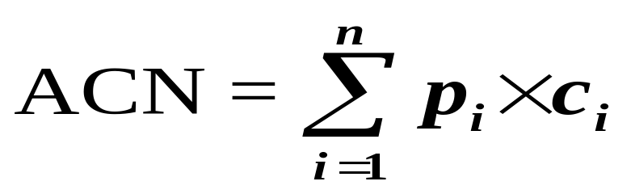
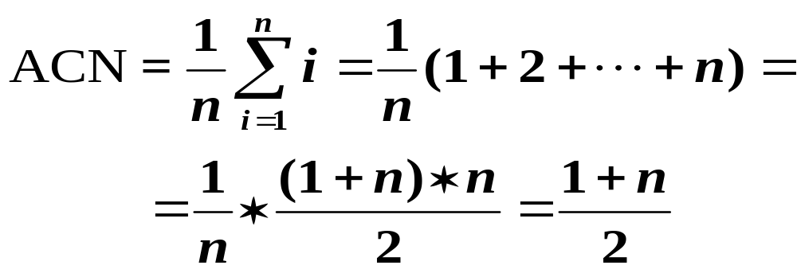
查找算法时间效率分析
      查找成功的平均比较次数(p_{i}为各项的查找概率)
      若查找概率相等，则
      查找不成功 数据比较 n 次
北京林业大学信息学院

Slide 34
插入（插在第 i 个结点之前）
1
2
3
4
5
6
7
8
9
25
12
47
89
36
14
25
12
47
89
36
14
25
12
47
89
36
14
25
12
47
89
36
14
25
12
47
99
89
36
14
99插入
  插第 4 个结点之前，移动 6－4+1 次
  插在第 i 个结点之前，移动 n-i+1 次
北京林业大学信息学院

Slide 35
实现步骤：
事先应判断: 插入位置i 是否合法?表是否已满? 应当有1≤i≤n+1 或 i=[1,n+1]
将第n至第i 位的元素向后移动一个位置；
将要插入的元素写到第i个位置；
表长加1。
北京林业大学信息学院

Slide 36
8. 在线性表L中第i个数据元素之前插入数据元素e
Status ListInsert_Sq(SqList &L,int i ,ElemType e){
if(i<1 || i>L.length+1) return ERROR; //i值不合法
if(L.length==MAXSIZE) return ERROR; //当前存储空间已满
for(j=L.length-1;j>=i-1;j--)
L.elem[j+1]=L.elem[j]; //插入位置及之后的元素后移
L.elem[i-1]=e; //将新元素e放入第i个位置
++L.length; //表长增1
return OK;
}
北京林业大学信息学院

Slide 37
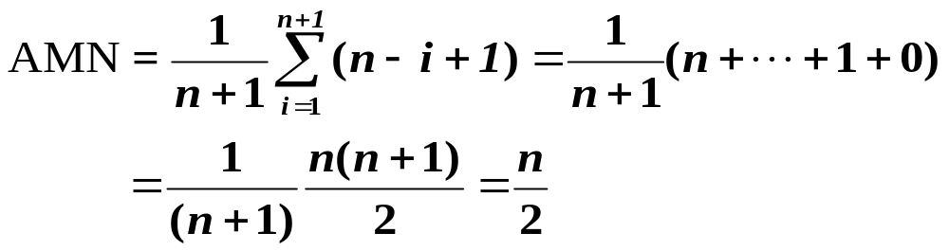
插入算法时间效率分析
算法时间主要耗费在移动元素的操作上
若插入在尾结点之后，则根本无需移动（特别快）；
若插入在首结点之前，则表中元素全部后移（特别慢）；
若要考虑在各种位置插入（共n+1种可能）的平均移动次数，该如何计算？
…
北京林业大学信息学院

Slide 38
删除（删除第 i 个结点）
1
2
3
4
5
6
7
8
9
25
12
47
89
36
14
25
12
47
36
14
25
12
47
36
14
25
12
47
36
14
删除
  删除第 4 个结点，移动 6－4 次
  删除第 i 个结点，移动 n-i 次
北京林业大学信息学院

Slide 39
实现步骤：
事先需要判断，删除位置i 是否合法?应当有1≤i≤n 或 i=[1, n]
将第i+1至第n 位的元素向前移动一个位置；
表长减1。
北京林业大学信息学院

Slide 40
9. 将线性表L中第i个数据元素删除
Status ListDelete_Sq(SqList &L,int i,ElemType &e){
if((i<1)||(i>L.length)) return ERROR; //i值不合法
e=L.elem[i-1]; //将欲删除的元素保留在e中
for (j=i;j<=L.length-1;j++)
L.elem[j-1]=L.elem[j]; //被删除元素之后的元素前移
--L.length; //表长减1
return OK;
}
北京林业大学信息学院

Slide 41
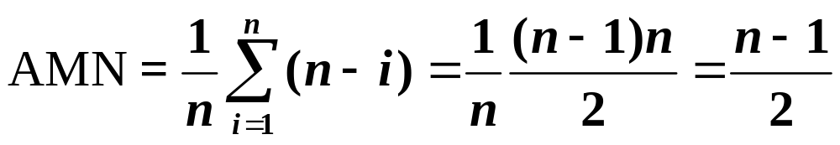
删除算法时间效率分析
算法时间主要耗费在移动元素的操作上
若删除尾结点，则根本无需移动（特别快）；
若删除首结点，则表中n-1个元素全部前移（特别慢）；
若要考虑在各种位置删除（共n种可能）的平均移动次数，该如何计算？
北京林业大学信息学院

Slide 42
查找、插入、删除算法的平均时间复杂度为
O(n)
显然，顺序表的空间复杂度S(n)=O(1)
（没有占用辅助空间）
北京林业大学信息学院

Slide 43
顺序表（顺序存储结构）的特点
（1）利用数据元素的存储位置表示线性表中相邻数据元素之间的前后关系，即线性表的逻辑结构与存储结构一致
（2）在访问线性表时，可以快速地计算出任何一个数据元素的存储地址。因此可以粗略地认为，访问每个元素所花时间相等
这种存取元素的方法被称为随机存取法
北京林业大学信息学院

Slide 44
顺序表的优缺点
优点：
  存储密度大（结点本身所占存储量/结点结构所占存储量）
  可以随机存取表中任一元素
缺点：
在插入、删除某一元素时，需要移动大量元素
浪费存储空间
属于静态存储形式，数据元素的个数不能自由扩充
为克服这一缺点
链表
北京林业大学信息学院

Slide 45
2.3 线性表的链式表示和实现
链式存储结构
结点在存储器中的位置是任意的，即逻辑上相邻的数据元素在物理上不一定相邻
线性表的链式表示又称为非顺序映像或链式映像。
北京林业大学信息学院

Slide 46
如何实现？
通过指针来实现
单链表的存储映像
(a) 可利用存储空间
free
a₀
a₂
a₁
a₃
∧
free
first
(b) 经过一段运行后的单链表结构
北京林业大学信息学院

Slide 47

例 画出26 个英文字母表的链式存储结构
逻辑结构：（ a, b, … ,y, z）
链式存储结构：
head
a
b
……
z
/\
北京林业大学信息学院

Slide 48
数据
指针
各结点由两个域组成：
数据域：存储元素数值数据
指针域：存储直接后继结点的存储位置
北京林业大学信息学院

Slide 49
与链式存储有关的术语
1、结点：数据元素的存储映像。由数据域和指针域两部分组成
2、链表： n 个结点由指针链组成一个链表。它是线性表的链式存储映像，称为线性表的链式存储结构
北京林业大学信息学院

Slide 50
3、单链表、双链表、循环链表：
结点只有一个指针域的链表，称为单链表或线性链表
有两个指针域的链表，称为双链表
首尾相接的链表称为循环链表
循环链表示意图：
head
a1
a2
……
an
head
北京林业大学信息学院

Slide 51
4、头指针、头结点和首元结点
head
info
a1
a2
…
an
^
头指针
头结点
首元结点
头指针是指向链表中第一个结点的指针
首元结点是指链表中存储第一个数据元素a₁的结点
头结点是在链表的首元结点之前附设的一个结点；数据域内只放空表标志和表长等信息
北京林业大学信息学院

Slide 52
例：一个线性表的逻辑结构为：（ZHAO,QIAN,SUN,LI,ZHOU,WU,ZHENG,WANG），其存储结构用单链表表示如下，请问其头指针的值是多少？
答：头指针是指向链表中第一个结点的指针，因此关键是要寻找第一个结点的地址。
存储地址 | 数据域 | 指针域
1 | LI | 43
7 | QIAN | 13
13 | SUN | 1
19 | WANG | NULL
25 | WU | 37
31 | ZHAO | 7
37 | ZHENG | 19
43 | ZHOU | 25
H
31
ZHAO
7
∴头指针的值是31
北京林业大学信息学院

Slide 53
上例链表的逻辑结构示意图有以下两种形式：
①
H
ZHAO
QIAN
SUN
LI
ZHOU
WU
ZHENG
WANG
/\
②
H
ZHAO
QIAN
SUN
LI
ZHOU
WU
ZHENG
WANG
/\
区别：① 无头结点 ② 有头结点
北京林业大学信息学院

Slide 54
讨论1. 如何表示空表？
有头结点时，当头结点的指针域为空时表示空表
第一个结点
head
a₀
a_{n}
0
head
^
表头结点
非空表 空表
北京林业大学信息学院

Slide 55
讨论2. 在链表中设置头结点有什么好处？
⒈便于首元结点的处理
首元结点的地址保存在头结点的指针域中,所以在链表的第一个位置上的操作和其它位置一致，无须进行特殊处理;
⒉便于空表和非空表的统一处理
无论链表是否为空，头指针都是指向头结点的非空指针，因此空表和非空表的处理也就统一了。
北京林业大学信息学院

Slide 56
讨论3. 头结点的数据域内装的是什么？
头结点的数据域可以为空，也可存放线性表长度等附加信息，但此结点不能计入链表长度值。
H
头结点的数据域
北京林业大学信息学院

Slide 57
链表（链式存储结构）的特点
（1）结点在存储器中的位置是任意的，即逻辑上相邻的数据元素在物理上不一定相邻
（2）访问时只能通过头指针进入链表，并通过每个结点的指针域向后扫描其余结点，所以寻找第一个结点和最后一个结点所花费的时间不等
这种存取元素的方法被称为顺序存取法
北京林业大学信息学院

Slide 58
链表的优缺点
优点
  数据元素的个数可以自由扩充
  插入、删除等操作不必移动数据，只需修改链接指针，修改效率较高
北京林业大学信息学院

Slide 59
链表的优缺点
缺点
  存储密度小
  存取效率不高，必须采用顺序存取，即存取数据元素时，只能按链表的顺序进行访问（顺藤摸瓜）
北京林业大学信息学院

Slide 60
练习
1.链表的每个结点中都恰好包含一个指针。
2.顺序表结构适宜于进行顺序存取，而链表适宜于进行随机存取。
3.顺序存储方式的优点是存储密度大，且插入、删除运算效率高。
4.线性表若采用链式存储时，结点之间和结点内部的存储空间都是可以不连续的。
5.线性表的每个结点只能是一个简单类型，而链表的每个结点可以是一个复杂类型
×
北京林业大学信息学院

Slide 61
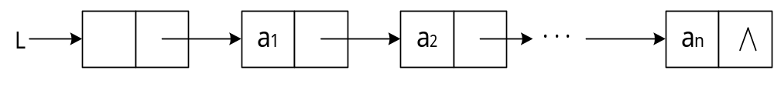
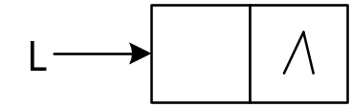
2.3.1 线性链表（单链表）
非空表
空表
单链表是由表头唯一确定，因此单链表可以用头指针的名字来命名
若头指针名是L，则把链表称为表L
北京林业大学信息学院

Slide 62
单链表的存储结构定义
typedef struct LNode{
ElemType data; //数据域
struct LNode *next; //指针域
}LNode,*LinkList;
// *LinkList为Lnode类型的指针
LNode *p
LinkList p
北京林业大学信息学院

Slide 63
注意区分指针变量和结点变量两个不同的概念
  指针变量p：表示结点地址
  结点变量*p：表示一个结点
LNode *p
若p->data=a_{i,} 则p->next->data=a_{i+1}
北京林业大学信息学院

Slide 64
抽象数据类型的定义为：P19
  线性表的基本操作
1. 初始化线性表L InitList(L)
2. 销毁线性表L DestoryList(L)
3. 清空线性表L ClearList(L)
4. 求线性表L的长度 ListLength(L)
5. 判断线性表L是否为空 IsEmpty(L)
6. 获取线性表L中的某个数据元素内容 GetElem(L,i,e)
7. 检索值为e的数据元素 LocateELem(L,e)
8. 返回线性表L中e的直接前驱元素 PriorElem(L,e)
9. 返回线性表L中e的直接后继元素 NextElem(L,e)
10. 在线性表L中插入一个数据元素 ListInsert(L,i,e)
11. 删除线性表L中第i个数据元素 ListDelete(L,i,e)
北京林业大学信息学院

Slide 65
2.3.2 单链表基本操作
1.初始化(构造一个空表 )
【算法思想】
（1）生成新结点作头结点，用头指针L指向头结点。
（2）头结点的指针域置空。
【算法描述】
Status InitList_L(LinkList &L){
L=new LNode;
L->next=NULL;
return OK;
}
北京林业大学信息学院

Slide 66
2.销毁单链表
Status DestroyList_L(LinkList &L){
LinkList p;
while(L)
{
p=L;
L=L->next;
delete p;
}
return OK;
}
北京林业大学信息学院

Slide 67
3.清空单链表
Status ClearList(LinkList & L){
// 将L重置为空表
LinkList p,q;
p=L->next; //p指向第一个结点
while(p) //没到表尾
{ q=p->next; delete(p); p=q; }
L->next=NULL; //头结点指针域为空
return OK;
}
北京林业大学信息学院

Slide 68
4.求线性表L的长度
int ListLength_L(LinkList L){
//返回L中数据元素个数
LinkList p;
p=L->next; //p指向第一个结点
i=0;
while(p){ //遍历单链表,统计结点数
i++;
p=p->next; }
return i;
}
北京林业大学信息学院

Slide 69
5. 判断线性表L是否为空
int ListEmpty(LinkList L){
//若L为空表，则返回TRUE，否则返回FALSE
if(L->next) //非空
return 0;
else
return 1;
}
北京林业大学信息学院

Slide 70
查找
按序号查找
按值查找
北京林业大学信息学院

Slide 71
按序号查找
思考：顺序表里如何找到第i个元素？
链表的查找：要从链表的头指针出发，顺着链域next逐个结点往下搜索，直至搜索到第i个结点为止。因此，链表不是随机存取结构
北京林业大学信息学院

Slide 72
按序号查找的思想
从第1个结点（L->next）顺链扫描，用指针p指向当前扫描到的结点，p初值p = L->next。
用j做计数器，累计当前扫描过的结点数，j初值为1。
当p指向扫描到的下一结点时，计数器j加1。
当j = i时，p所指的结点就是要找的第i个结点。
北京林业大学信息学院

Slide 73
按序号查找
6.获取线性表L中的某个数据元素的内容
Status GetElem_L(LinkList L,int i,ElemType &e){
p=L->next;j=1; //初始化
while(p&&j<i){ //向后扫描，直到p指向第i个元素或p为空
p=p->next; ++j;
}
if(!p || j>i)return ERROR; //第i个元素不存在
e=p->data; //取第i个元素
return OK;
}//GetElem_L
北京林业大学信息学院

Slide 74
按值查找的思想
从第一个结点起，依次和e相比较。
如果找到一个其值与e相等的数据元素，则返回其在链表中的“位置”；
如果查遍整个链表都没有找到其值和e相等的元素，则返回“NULL”。
北京林业大学信息学院

Slide 75
按值查找
7.在线性表L中查找值为e的数据元素
LNode *LocateELem(LinkList L, Elemtype e)
{
p=L->next;
while(p &&p->data!=e)
p=p->next; //寻找满足条件的结点
return p;
//返回L中值为e的数据元素的位置，查找失败返回NULL
}
北京林业大学信息学院

Slide 76
8.返回线性表L中e的直接前驱元素
Status PriorElem(LinkList L,ElemType cur_e,ElemType *pre_e)
{//若cur_e是L的数据元素,且不是第一个,则用pre_e返回它的前驱, 返回OK;否则操作失败,pre_e无定义,返回INFEASIBLE
LinkList q,p=L->next; // p指向第一个结点
while(p->next) //p所指结点有后继
{ q=p->next;
if(q->data==cur_e)
{ *pre_e=p->data; return OK; }
p=q; /* p向后移 */
}
return INFEASIBLE; }
北京林业大学信息学院

Slide 77
9.返回线性表L中e的直接后继元素
Status NextElem(LinkList L,ElemType cur_e,ElemType *next_e)
//若cur_e是L的数据元素，且不是最后一个，则用next_e返回它的后继 ,返回OK;否则操作失败，next_e无定义，返回INFEASIBLE */
LinkList p=L->next; /* p指向第一个结点 */
while(p->next) /* p所指结点有后继 */
{
if(p->data==cur_e)
{ *next_e=p->next->data; return OK; }
p=p->next;
}
return INFEASIBLE; }
北京林业大学信息学院

Slide 78
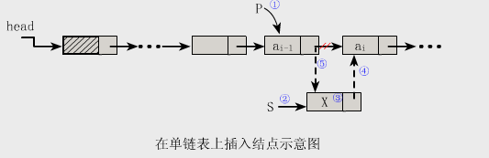
插入（插在第 i 个结点之前）
将值为x的新结点插入到表的第i个结点的位置上，即插入到a_{i-1}与a_{i}之间
s->next=p->next; p->next=s
思考：步骤1和2能互换么？
北京林业大学信息学院

Slide 79
插入（插在第 i 个结点之前）
步骤：
（1）找到a_{i-1}存储位置p
（2）生成一个新结点*s
（3）将新结点*s的数据域置为x
（4）新结点*s的指针域指向结点a_{i}
（5）令结点*p的指针域指向新结点*s
北京林业大学信息学院

Slide 80
插入（插在第 i 个结点之前）
10.在L中第i个元素之前插入数据元素e
Status ListInsert_L(LinkList &L,int i,ElemType e){
p=L;j=0;
while(p&&j<i−1){p=p->next;++j;} //寻找第i−1个结点
if(!p||j>i−1)return ERROR; //i大于表长 + 1或者小于1
s=new LNode; //生成新结点s
s->data=e; //将结点s的数据域置为e
s->next=p->next; //将结点s插入L中
p->next=s;
return OK;
}//ListInsert_L
北京林业大学信息学院

Slide 81
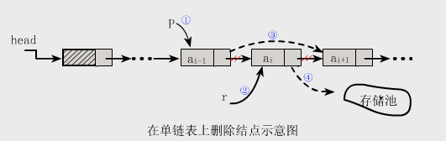
删除（删除第 i 个结点）
将表的第i个结点删去
北京林业大学信息学院

Slide 82
删除（删除第 i 个结点）
（1）找到a_{i-1}存储位置p
（2）临时保存结点a_{i}的地址在q中，以备释放
（3）令p->next指向a_{i}的直接后继结点
（4）将a_{i}的值保留在e中
（5）释放a_{i}的空间
北京林业大学信息学院

Slide 83
删除（删除第 i 个结点）
…
a_{i-1}
a_{i}
a_{i+1}
…
删除前
…
a_{i-1}
a_{i}
a_{i+1}
…
p
q
删除后
p->next = p->next->next ???
北京林业大学信息学院

Slide 84
删除（删除第 i 个结点）
11.将线性表L中第i个数据元素删除
Status ListDelete_L(LinkList &L,int i,ElemType &e){
p=L;j=0;
while(p->next &&j<i-1){//寻找第i个结点，并令p指向其前驱
p=p->next; ++j;
}
if(!(p->next)||j>i-1) return ERROR; //删除位置不合理
q=p->next; //临时保存被删结点的地址以备释放
p->next=q->next; //改变删除结点前驱结点的指针域
e=q->data; //保存删除结点的数据域
delete q; //释放删除结点的空间
return OK;
}//ListDelete_L
北京林业大学信息学院

Slide 85
链表的运算时间效率分析
1. 查找: 因线性链表只能顺序存取，即在查找时要从头指针找起，查找的时间复杂度为 O(n)。
2. 插入和删除: 因线性链表不需要移动元素，只要修改指针，一般情况下时间复杂度为 O(1)。
但是，如果要在单链表中进行前插或删除操作，由于要从头查找前驱结点，所耗时间复杂度为 O(n) 。
北京林业大学信息学院

Slide 86
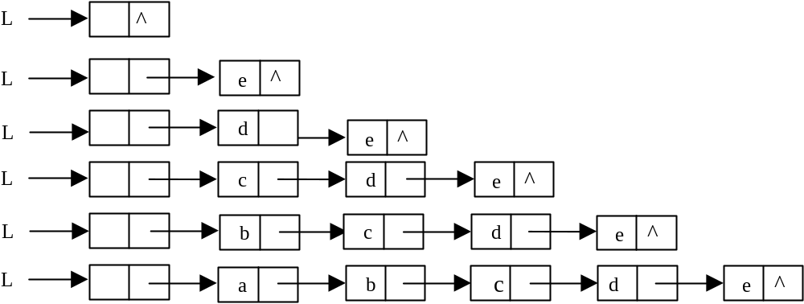
单链表的建立（前插法）
从一个空表开始，重复读入数据：
  生成新结点
  将读入数据存放到新结点的数据域中
  将该新结点插入到链表的前端
北京林业大学信息学院

Slide 87
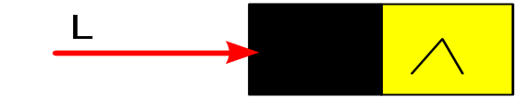
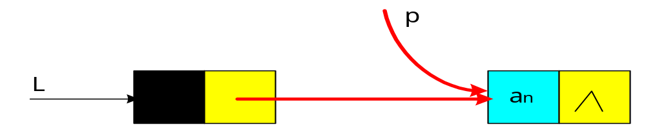
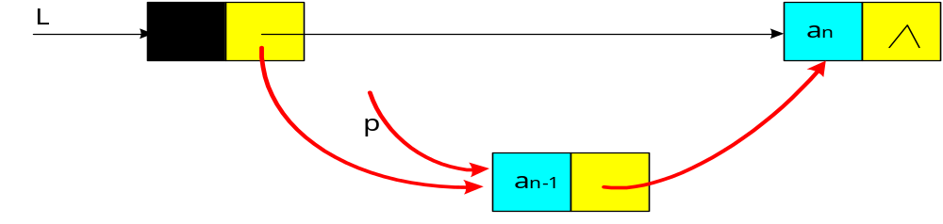
单链表的建立
p->next= L->next
p->data=a_{n}
L->next=p
p->data=a_{n-1}
北京林业大学信息学院

Slide 88
单链表的建立
void CreateList_F(LinkList &L,int n){
L=new LNode;
L->next=NULL; //先建立一个带头结点的单链表
for(i=n;i>0;--i){
p=new LNode; //生成新结点
cin>>p->data; //输入元素值
p->next=L->next;L->next=p; //插入到表头
}
}//CreateList_F
北京林业大学信息学院

Slide 89
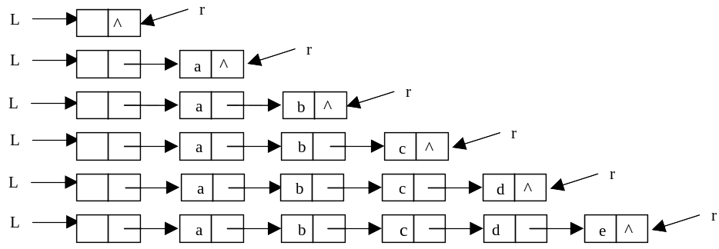
单链表的建立（尾插法）
从一个空表L开始，将新结点逐个插入到链表的尾部，尾指针r指向链表的尾结点。
初始时，r同L均指向头结点。每读入一个数据元素则申请一个新结点，将新结点插入到尾结点后，r指向新结点。
北京林业大学信息学院

Slide 90
单链表的建立(尾插法)
void CreateList_L(LinkList &L,int n){
//正位序输入n个元素的值，建立带表头结点的单链表L
L=new LNode;
L->next=NULL;
r=L; //尾指针r指向头结点
for(i=0;i<n;++i){
p=new LNode; //生成新结点
cin>>p->data; //输入元素值
p->next=NULL; r->next=p; //插入到表尾
r=p; //r指向新的尾结点
}
}//CreateList_L
北京林业大学信息学院

Slide 91
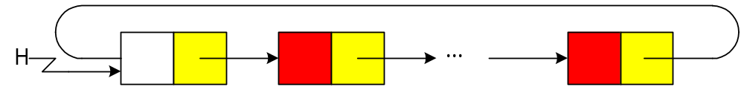
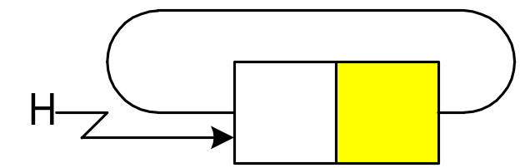
2.3.3 循环链表
L
(a) 非空单循环链表
L
(b) 空表
L->next=L
北京林业大学信息学院

Slide 92
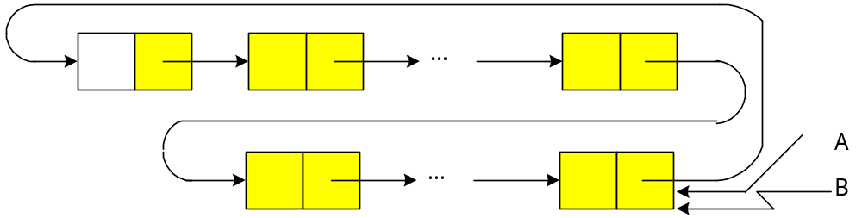
循环链表的合并
...
A
...
B
p=B->next->next;
B->next=A->next;
A->next=p
北京林业大学信息学院

Slide 93
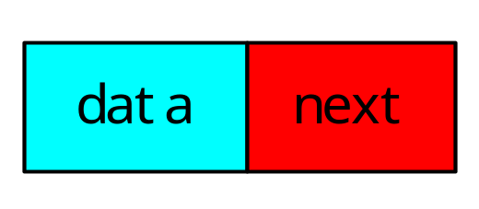
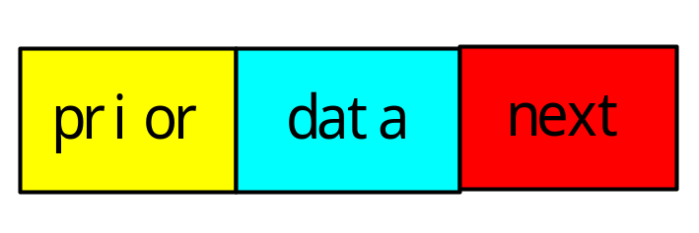
2.3.4 双向链表
typedef struct DuNode{
ElemType data;
struct DuLNode *prior;
struct DuLNode *next;
}DuLNode, *DuLinkList
北京林业大学信息学院

Slide 94
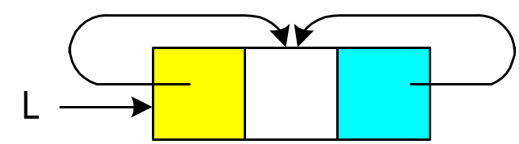
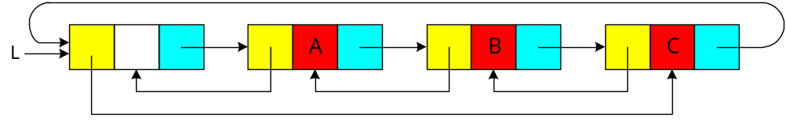
L->next=L
(a) 空双向循环链表
(b) 双向循环链表
d->next->prior = d->prior->next = d
北京林业大学信息学院

Slide 95
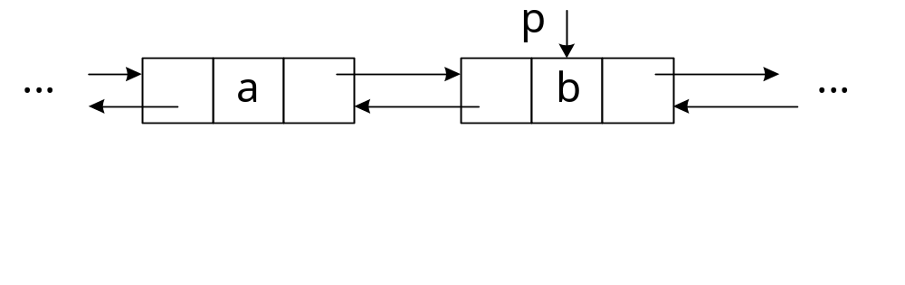
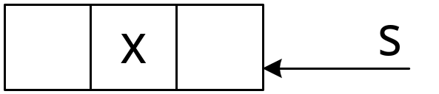
双向链表的插入
北京林业大学信息学院

Slide 96
双向链表的插入
p
...
a
b
...
1
x
s
1. s->prior=p->prior;
北京林业大学信息学院

Slide 97
双向链表的插入
p
...
a
b
...
1
2
x
s
1. s->prior=p->prior;
2. p->prior->next=s;
北京林业大学信息学院

Slide 98
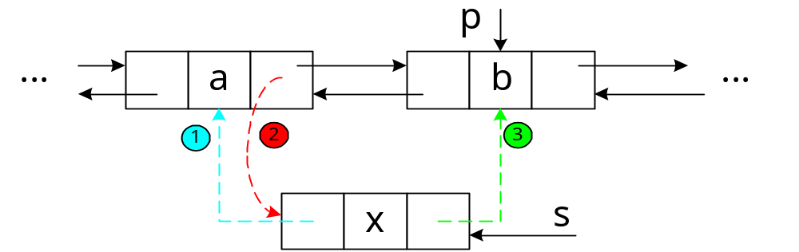
双向链表的插入
1. s->prior=p->prior;
2. p->prior->next=s;
3. s->next=p;
北京林业大学信息学院

Slide 99
双向链表的插入
p
...
a
b
...
1
2
4
3
x
s
1. s->prior=p->prior;
2. p->prior->next=s;
3. s->next=p;
4. p->prior=s;
北京林业大学信息学院

Slide 100
双向链表的插入（算法2.18）
Status ListInsert_DuL(DuLinkList &L,int i,ElemType e){
if(!(p=GetElemP_DuL(L,i))) return ERROR;
s=new DuLNode;
s->data=e;
s->prior=p->prior;
p->prior->next=s;
s->next=p;
p->prior=s;
return OK;
}
北京林业大学信息学院

Slide 101
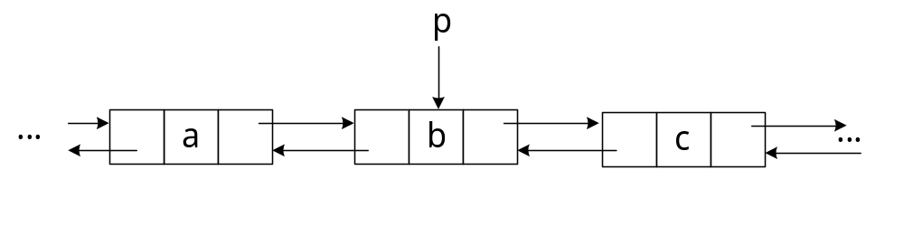
双向链表的删除
北京林业大学信息学院

Slide 102
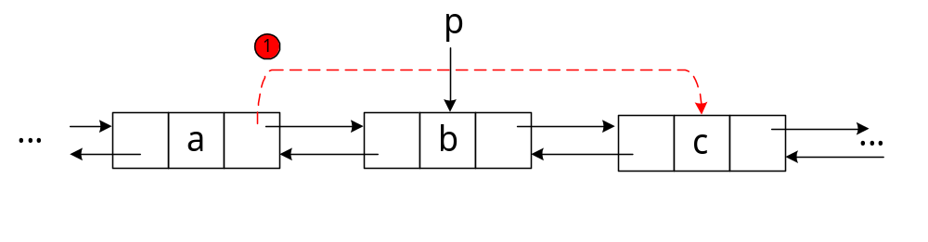
双向链表的删除
1. p->prior->next=p->next;
北京林业大学信息学院

Slide 103
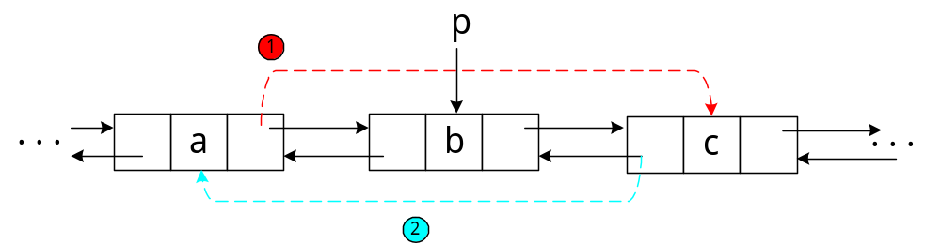
双向链表的删除
1. p->prior->next=p->next;
2. p->next->prior=p->prior;
北京林业大学信息学院

Slide 104
双向链表的删除
Status ListDelete_DuL(DuLinkList &L,int i,ElemType &e){
if(!(p=GetElemP_DuL(L,i))) return ERROR;
e=p->data;
p->prior->next=p->next;
p->next->prior=p->prior;
delete p;
return OK;
}
北京林业大学信息学院

Slide 105
2.4 线性表的应用
1
2
3
线性表的合并
一元多项式相加
有序表的合并
北京林业大学信息学院

Slide 106
2.4.1 线性表的合并
问题描述：
假设利用两个线性表La和Lb分别表示两个集合A和B,现要求一个新的集合
A=A∪B
La=(7, 5, 3, 11)
Lb=(2, 6, 3)
La=(7, 5, 3, 11, 2, 6)
.
北京林业大学信息学院

Slide 107
线性表合并－－操作步骤
依次取出Lb 中的每个元素，执行以下操作：
在La中查找该元素
如果找不到，则将其插入La的最后
北京林业大学信息学院

Slide 108
线性表合并（算法2.1）
void union(List &La, List Lb){
La_len=ListLength(La);
Lb_len=ListLength(Lb);
for(i=1;i<=Lb_len;i++){
GetElem(Lb,i,e);
if(!LocateElem(La,e))
ListInsert(&La,++La_len,e);
}
}
北京林业大学信息学院

Slide 109
2.4.2 有序表的合并
问题描述：
已知线性表La 和Lb中的数据元素按值非递减有序排列,现要求将La和Lb归并为一个新的线性表Lc,且Lc中的数据元素仍按值非递减有序排列.
La=(1 ,7, 8)
Lb=(2, 4, 6, 8, 10, 11)
Lc=(1, 2, 4, 6, 7 , 8, 8, 10, 11)
北京林业大学信息学院

Slide 110
有序的顺序表合并－－操作步骤
(1) 创建一个空表Lc
(2) 依次从 La 或 Lb 中“摘取”元素值较小的结点插入到 Lc 表的最后，直至其中一个表变空为止
(3) 继续将 La 或 Lb 其中一个表的剩余结点插入在 Lc 表的最后
北京林业大学信息学院

Slide 111
有序的顺序表合并
void MergeList_Sq(SqList LA,SqList LB,SqList &LC){
pa=LA.elem; pb=LB.elem; //指针pa和pb的初值分别指向两个表的第一个元素
LC.length=LA.length+LB.length; //新表长度为待合并两表的长度之和
LC.elem=new ElemType[LC.length]; //为合并后的新表分配一个数组空间
pc=LC.elem; //指针pc指向新表的第一个元素
pa_last=LA.elem+LA.length-1; //指针pa_last指向LA表的最后一个元素
pb_last=LB.elem+LB.length-1; //指针pb_last指向LB表的最后一个元素
while(pa<=pa_last && pb<=pb_last){ //两个表都非空
if(*pa<=*pb) *pc++=*pa++; //依次“摘取”两表中值较小的结点插入到 LC表的最后
else *pc++=*pb++; }
while(pa<=pa_last) *pc++=*pa++;
//LB表已到达表尾，依次将LA的剩余元素插入LC表的最后
while(pb<=pb_last) *pc++=*pb++;
//LA表已到达表尾，依次将LB的剩余元素插入LC表的最后
}//MergeList_Sq
T(n)=
S(n)= O(n)
北京林业大学信息学院

Slide 112
有序链表合并－－重点掌握
将这两个有序链表合并成一个有序的单链表。
要求结果链表仍使用原来两个链表的存储空间, 不另外占用其它的存储空间。
表中允许有重复的数据。
北京林业大学信息学院

Slide 113
有序链表合并－－重点掌握
La
1
7
8
Lb
2
4
6
8
10
11
合并后
La
1
7
8
2
4
6
8
10
11
北京林业大学信息学院

Slide 114
有序链表合并－－操作步骤
(1)Lc指向La
(2) 依次从 La 或 Lb 中“摘取”元素值较小的结点插入到 Lc 表的最后，直至其中一个表变空为止
(3) 继续将 La 或 Lb 其中一个表的剩余结点插入在 Lc 表的最后
(4) 释放 Lb 表的表头结点
北京林业大学信息学院

Slide 115
有序链表合并（初始化）
La
1
7
8
pa
Lc = pc
Lb
2
4
6
8
10
11
pb
北京林业大学信息学院

Slide 116
有序链表合并( pa->data < ＝pb->data )
La(Lc ,pc)
1
7
8
pa
Lb
2
4
6
8
10
11
pb
pc->next = pa;
北京林业大学信息学院

Slide 117
有序链表合并( pa->data < ＝pb->data )
La(Lc)
1
7
8
1
Pc
Pa
Lb
2
4
6
8
10
11
pb
pc->next = pa;
pc= pa;
北京林业大学信息学院

Slide 118
有序链表合并( pa->data < ＝pb->data )
La(Lc)
1
7
8
1
Pc
Pa
Lb
2
4
6
8
10
11
pb
pc->next = pa;
pc= pa;
pa = pa->next;
北京林业大学信息学院

Slide 119
有序链表合并( pa->data >pb->data )
La(Lc)
1
7
8
1
Pc
pa
Lb
2
4
6
8
10
11
pb
pc->next = pb;
北京林业大学信息学院

Slide 120
有序链表合并( pa->data >pb->data )
La(Lc)
1
7
8
1
pa
Lb
2
2
4
6
8
10
11
Pc
pb
pc->next = pb;
pc= pb;
北京林业大学信息学院

Slide 121
有序链表合并( pa->data >pb->data )
La(Lc)
1
7
8
1
pa
Lb
2
2
4
6
8
10
11
Pc
pb
pc->next = pb;
pc= pb;
pb =pb->next;
北京林业大学信息学院

Slide 122
有序链表合并
La(Lc)
1
7
8
pa(NULL)
2
4
6
8
10
11
pc
pb
pc-> next=pa?pa:pb;
北京林业大学信息学院

Slide 123
有序链表合并
合并后
La(Lc)
1
7
8
2
4
6
8
10
11
free(Lb);
北京林业大学信息学院

Slide 124
有序链表合并
void MergeList_L(LinkList &La,LinkList &Lb,LinkList &Lc){
pa=La->next; pb=Lb->next;
pc=Lc=La; //用La的头结点作为Lc的头结点
while(pa && pb){
if(pa->data<=pb->data){ pc->next=pa;pc=pa;pa=pa->next;}
else{pc->next=pb; pc=pb; pb=pb->next;}
pc->next=pa?pa:pb; //插入剩余段
delete Lb; //释放Lb的头结点}
T(n)=
S(n)= O(1)
北京林业大学信息学院

Slide 125
 |  | 顺 序 表 | 链 表
空间 | 存储空间 | 预先分配，会导致空间闲置或溢出现象 | 动态分配，不会出现闲置或溢出现象
 | 存储密度 | 不用为表示结点间的逻辑关系而增加额外的存储开销，存储密度等于1 | 需要借助指针来体现元素间的逻辑关系，存储密度小于1
时间 | 存取元素 | 随机存取，时间复杂度为O(1) | 顺序存取，时间复杂度为O(n)
 | 插入、删除 | 平均移动约表中一半元素，时间复杂度为O(n) | 不需移动元素，确定插入、删除位置后，时间复杂度为O(1)
适用情况 |  | ① 表长变化不大，且能事先确定变化的范围 ② 很少进行插入或删除操作，经常按元素序号访问数据元素 | ① 长度变化较大 ② 频繁进行插入或删除操作
北京林业大学信息学院

Slide 126
思考1：要求合并后的表无重复数据，如何实现？
La(Lc)
1
7
8
2
4
6
8
10
11
提示：要单独考虑
pa->data = =pb->data
北京林业大学信息学院

Slide 127
思考2：将两个非递减的有序链表合并为一个非递增的有序链表，如何实现？
要求结果链表仍使用原来两个链表的存储空间, 不另外占用其它的存储空间。
表中允许有重复的数据。
北京林业大学信息学院

Slide 128
操作步骤
(1)Lc指向La
(2) 依次从 La 或 Lb 中“摘取”元素值较小的结点插入到 Lc 表的表头结点之后，直至其中一个表变空为止
(3) 继续将 La 或 Lb 其中一个表的剩余结点插入在 Lc 表的表头结点之后
(4) 释放 Lb 表的表头结点
北京林业大学信息学院

Slide 129
小结
1、了解线性表的逻辑结构特性是数据元素之间存在着线性关系，在计算机中表示这种关系的两类不同的存储结构是顺序存储结构（顺序表）和链式存储结构（链表）。
2、熟练掌握这两类存储结构的描述方法，掌握链表中的头结点、头指针和首元结点的区别及循环链表、双向链表的特点等。
北京林业大学信息学院

Slide 130
小结
3、掌握顺序表的查找、插入和删除算法
4、掌握链表的查找、插入和删除算法
5、能够从时间和空间复杂度的角度比较两种存储结构的不同特点及其适用场合
北京林业大学信息学院

Slide 131
算法设计题
（1）将两个递增的有序链表合并为一个递增的有序链表。要求结果链表仍使用原来两个链表的存储空间，不另外占用其他的存储空间。表中不允许有重复的数据。
北京林业大学信息学院

Slide 132
参考算法
La(Lc)
1
7
8
2
4
6
8
10
11
要单独考虑
pa->data = =pb->data
北京林业大学信息学院

Slide 133
算法设计题
（2）将两个非递减的有序链表合并为一个非递增的有序链表。要求结果链表仍使用原来两个链表的存储空间，不另外占用其他的存储空间。表中允许有重复的数据。
北京林业大学信息学院

Slide 134
【算法思想】
(1)Lc指向La
(2) 依次从 La 或 Lb 中“摘取”元素值较小的结点插入到 Lc 表的表头结点之后，直至其中一个表变空为止
(3) 继续将 La 或 Lb 其中一个表的剩余结点插入在 Lc 表的表头结点之后
(4) 释放 Lb 表的表头结点
北京林业大学信息学院

Slide 135
第（2）题实现过程动态演示
q
pa
q
pa
pa
La
12
23
34
45
56
q
pb
q
pb
Lb
11
∧
32
43
48
54
Lc
∧
北京林业大学信息学院

Slide 136
算法设计题
（3）设计一个算法，通过一趟遍历在单链表中确定值最大的结点。
【算法思想】类似于求n个数中的最大数
可假设第一个结点最大，用指针pmax指向。
然后用pmax依次和后面的结点进行比较，发现大者则用pmax指向该结点。
这样将链表从头到尾遍历一遍时，pmax所指向的结点就是最大者。
其中的比较语句形式如下：
if(p->data > pmax->data) pmax=p;
北京林业大学信息学院

Slide 137
算法设计题
（4）设计一个算法，通过一趟遍历，将链表中所有结点的链接方向逆转，且仍利用原表的存储空间。
【算法思想】从首元结点开始，逐个地把链表L的当前结点p插入新的链表头部
北京林业大学信息学院

Slide 138
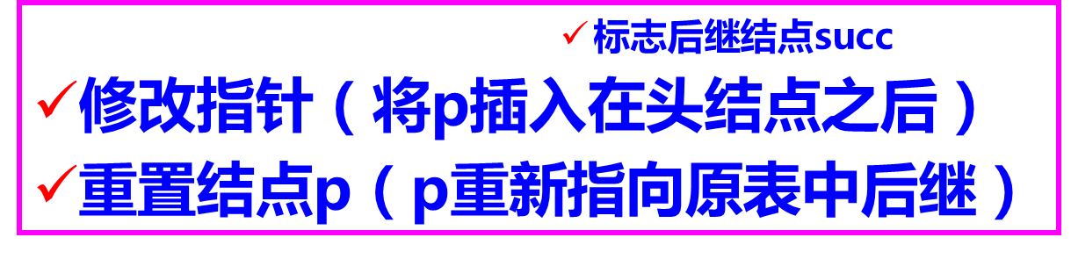
p
succ
p
succ
p
succ
p
L
a₁
a₂
a₃
∧
a₃
a₂
L
∧
a₁
∧
北京林业大学信息学院

